Slide 1
Reunión de padres de familia 2020
“ Yo te instruiré, y te mostraré el camino a seguir y me ocuparé
de ti constantemente”
Salmo 32, 8

Slide 2
Aspectos importantes por considerar
Horario del estudiante.
Organización (uso agenda).
Fomentar hábitos de estudio: Repaso diario es fundamental.
Uso del teléfono en el colegio.
Vigilancia del uso de redes sociales.
Aseo y Presentación personal.
Uso adecuado del locker.
Cuido de pertenencias
Cumplimiento de labores asignadas.

Slide 3
Aspectos importantes por considerar
Es importante vigilar que los estudiantes se retiren a la hora de salida que indique el horario.
Estar pendientes que las microbuses los retiren a tiempo.
En la institución no puede permanecer estudiantes fuera de horario, con excepción de los estudiantes que participan en algún club o que tramiten el permiso en Coord. de Convivencia

Slide 4

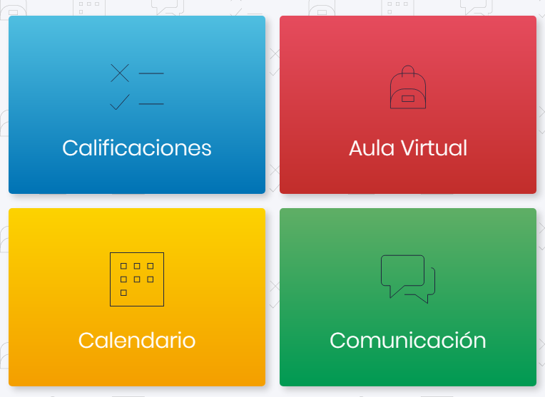
Nueva Plataforma Digital
Se brindará el usuario y contraseña para los estudiantes y padres de familia por medio del correo electrónico que fue anotado en el contrato de servicios educativos.
Se enviará un manual digital para el uso de la plataforma por medio de la carpeta de Nivel en el Drive
Este procedimiento se realizará en el transcurso de la próxima semana.
Esta plataforma cuenta con:
  Calificaciones: se visualiza avance académico.
  Aula Virtual: se comparte material, proyectos, tareas con los estudiantes.
  Calendario: se visualizan fechas importantes.
  Comunicación: mensajería interna de la institución.

Slide 5
Para reporte de fallos de la plataforma
soporte@codigoe.com
El manual de uso se compartirá por medio del Drive de cada nivel.

Slide 6
Uso correo y Drive
  Cada estudiante tiene su cuenta de correo electrónico del Colegio.
  El Drive por el momento es utilizado para compartir información con los estudiantes.
  Una vez entregado los usuarios de Woot it, la plataforma oficial para compartir información será el apartado de Aula Virtual.
  Si algún estudiante no tiene acceso al Drive en este momento, comunicarlo a la Coordinación Académica.
Cada docente posee su correo electrónico, están disponibles en la página del Colegio.

Slide 7
Clubes
Se enviará una circular con el reglamento y autorización de participación de clubes. Si el estudiante se debe retirar del club, debe presentar una carta del encargado indicando esa disposición.

Slide 8
Comunicación oficial
Estar pendientes de las comunicaciones del colegio
  Sistema Electrónico Autorizado (Plataforma Woot it)
  Cuaderno de comunicaciones
Se deben revisar diariamente.
Disposiciones en el Capítulo X del Reglamento
www.colegionuestra.com

Slide 9
Reunión de consulta académica
Fechas programadas:
Primera consulta:18 de mayo
Segunda consulta:20 de octubre
Ese día los estudiantes no vienen a lecciones y ustedes pueden presentarse al Colegio en un horario de 7:00a.m. a 1:00p.m. para conversar con los profesores de materia de sus hijos.

Slide 10

Evaluación
Título III
Capítulo V – VI Reglamento
Ponderación de los componentes evaluativos:
Todas las materias son semestrales
Es deber del padre de familia o encargado conocer la Normativa Interna Institucional. Artículos # 75 -76
En materias fundamentales:
Trabajo presencial: 35%
Aprendizaje basado en proyectos: 60%
Concepto: 5%
En las materias académicas
Trabajo presencial: 30% (incluye comprobación de aprendizaje 10%)
Aprendizaje basado en proyectos: 35%
Pruebas: 30%
Concepto: 5%

Slide 11
ABP
Aprendizaje Basado en Proyectos
Actividades técnicas y recursos organizados que permiten el desarrollo curricular y logro de aprendizajes colectivos e individuales.
Se trabaja un proyecto institucional por nivel y pequeños proyectos por materia o tareas asignadas.
Cada sección está organizada por subgrupos asignados por la institución, los mismos trabajan en todas las materias durante este primer semestre.
Cada miembro del subgrupo cumple un rol.
Los docentes entregarán las rúbricas para evaluar los proyectos.
Es indispensable la asistencia de los estudiantes para los logros de los objetivos planteados en este proceso.

Slide 12

Este año presenta un mayor porcentaje evaluativo.
Abarca todas las actividades educativas que se realizan con la guía del docente.
Se observa de manera continua para su proceso evaluativo.
Es imprescindible la asistencia constante del estudiante a clases.
Ante una inasistencia se debe justificar con Coordinación de Convivencia (la ausencia) y Coordinación Académica (la reposición del trabajo asignado), el día que se reincorpora el estudiante.
Trabajo presencial

Slide 13

La reposición de pruebas, ABP, trabajo presencial por inasistencia: Se debe justificar de acuerdo al artículo 87, inciso B de Normativa Interna Institucional. Se debe presentar a la oficina de Coordinación Académica.
Solo se aceptaran justificaciones con su debido documento probatoria que acredite su inasistencia.
Procesos de apelación: capítulo IX artículos del 134 al 138. En horario institucional.
Artículo 112: “El estudiante aplazado en más de tres asignaturas tendrá la condición de reprobado, debiendo repetir el respectivo año escolar en otra institución educativa.

Slide 14
Semana de Evaluación
Primer semestre | 1 al 5 de junio
Segundo semestre | 2 al 6 de noviembre

Slide 15
Vacaciones medio período
Lunes 22 de junio al viernes 10 de julio.

Slide 16
Nos permitimos recordarles que en materia de evaluación el Colegio Nuestra Señora tiene autonomía.
Integrantes Integrantes Comité de Evaluación :
Hna. Maribelle Umaña Machado (Presidenta)
Licda. Mariam Mora
Licda. Carmen Sánchez
Licda. Jennifer Valverde Abarca (Coordinadora)
Horario de atención:
Martes 1:30pm a 3:00pm
Previa cita

Slide 17
Comité de Apoyo Educativo
Ente encargado de garantizar el acceso oportuno a los servicios educativos de aquellos estudiantes con necesidades educativas especiales.
Sus miembros:
  Hna. Maribelle Umaña Machado.
  Licda. Alejandra Mathews Soto (coordinadora).
  Licda. María Fernanda Zúñiga.
  M.Ps. Sylvia Chinchilla Rojas.
  Licda. Maribel Valverde Cambronero.
  Licda. Belén Guzmán Picado
  Lic. David Guzmán Alfaro.
  Licda. Marcela Morales Alpizar.
Horario de atención
Jueves de
1:40p.m a 3:00p.m

Slide 18
Reglamento de Disciplina
  Deberes del estudiante: Título II, Capítulo III, artículos: 22-25.
  Uso correcto del uniforme: Título IV, artículos del 157-170.
  Favor realizar lectura en el Hogar.

Slide 19
Disposiciones por considerar
Ausencia injustificada al Club
1pto
Tardía
1pto
Amonestación escrita, falta de firma o cupón (en físico)
3ptos
Ausencia injustificada
Falta de cuaderno de comunicaciones
2ptos por lección
5ptos
Observa ción
10ptos (falta reglamento)
5ptos (uniforme. Presentación personal)
10ª 20ptos (Dirección)
Escape
15ptos

Slide 20
    El estudiante que se presenta a la institución con una prenda que no corresponde al uniforme debe solicitar autorización para su uso. El estudiante debe retirarse de la institución con el uniforme.
No se reciben artículos olvidados en el hogar.
Planificar citas médicas .
Evitar salidas anticipadas de clase.
En caso de ausencia:
    Los estudiantes deben retirar los cupones de circulares que fueron entregadas de manera física en caso de ausencia en Coordinación de Convivencia.
    Deben ponerse al día con las asignaciones, trabajos o materia vista por los docentes: Ellos son los responsables de realizar la consulta al docente.
Para justificación de ausencias considerar el artículo 87.

Slide 21
Uso del cuaderno de comunicaciones
  Debe estar completo para cualquier trámite y debe ser sellado.
  Este no debe permanecer en Coordinación de Convivencia, debe ser retirado en período de recreos o a la salida.
  No se aceptan trámites en hojas sueltas o cuadernos.

Slide 22
En caso de emergencia, el Colegio cuenta con atención médica privada. Este seguro no cubre a la estudiante fuera de la institución.
Cada estudiante debe traer desde su hogar pastillas o medicamentos autorizados por el padre, madre o encargado de familia que sean de consumo permanente o temporáneo (puede ser acetaminofén, ibuprofeno, curitas, té de manzanilla, toallas sanitarias, entre otros de importancia).

Slide 23
  Cualquier trámite en Coordinación de Convivencia, el estudiante debe dejar el cuaderno de comunicaciones a la entrada de la jornada (antes de las 7:00a.m.).
  Sonia García, Coordinadora de Convivencia.

Slide 24
Elección de idioma y tecnología
Este año tiene tres decisiones en las cuales ustedes como padres de familia son pilares y gran apoyo
1- Continuar en el proceso hacia un quinto año (académico) o continuar el proceso bajo la modalidad de colegio técnico.
2- Elección del Idioma: Inglés o Francés
3- Elección de Tecnología: Contabilidad, Diseño Publicitario e Inglés Conversacional (vigente este año)
Una vez tomada la decisión no hay cambios.
Desde el área de Orientación se brindará apoyo y acompañamiento en este proceso.
Respetar y conocer las características, habilidades y destrezas de sus hijos.

Slide 25


Slide 26
¡Muchas Gracias!
¡Buenas Noches!

